Slide 1
10.2 阿基米德原理

Slide 2
教学目标
会正确使用弹簧测力计或量筒等测量仪器。
理解阿基米德原理，能运用阿基米德原理进行简单计算。
掌握探究阿基米德原理的过程，知道使用控制变量法来研究问题。

Slide 3
教学重点
阿基米德原理。
教学难点
探索阿基米德原理的实验设计及操作过程。
对阿基米德原理的理解。

Slide 4
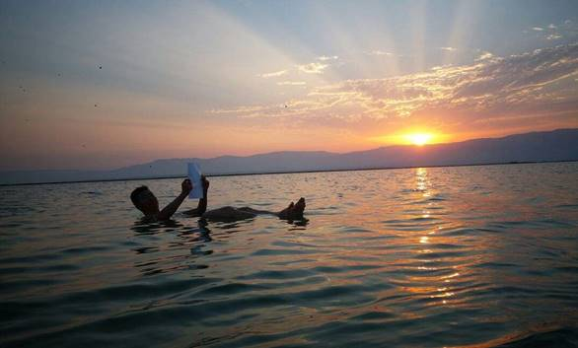
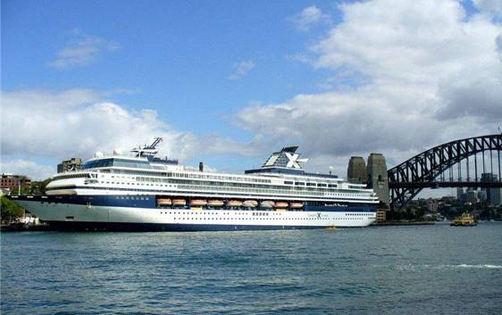
浮力及其测量
什么是浮力？
液体和气体对浸在其中的物体有
竖直向上
（填方向）
的托力，物理学中把这个托力叫做
浮力
。

Slide 5
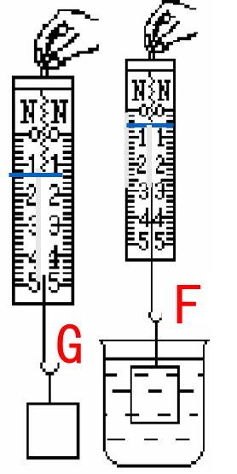
浮力及其测量
如果给你一只弹簧测力计和一些水，如何测出石块在水中受到的浮力？
(1)、你观察到的现象是：
弹簧测力计的系数变小
。
(2)、你观察到的现象能说明什么问题？
浸在水中的物体受到了浮力的作用。

Slide 6
浮力及其测量
通过上面的实验，我们可以找到一种用弹簧测力计测量浮力大小的方法。
(1)、在这种方法中，浮力的大小等于：
。
(2)、这种方法叫：
称重法
。

Slide 7
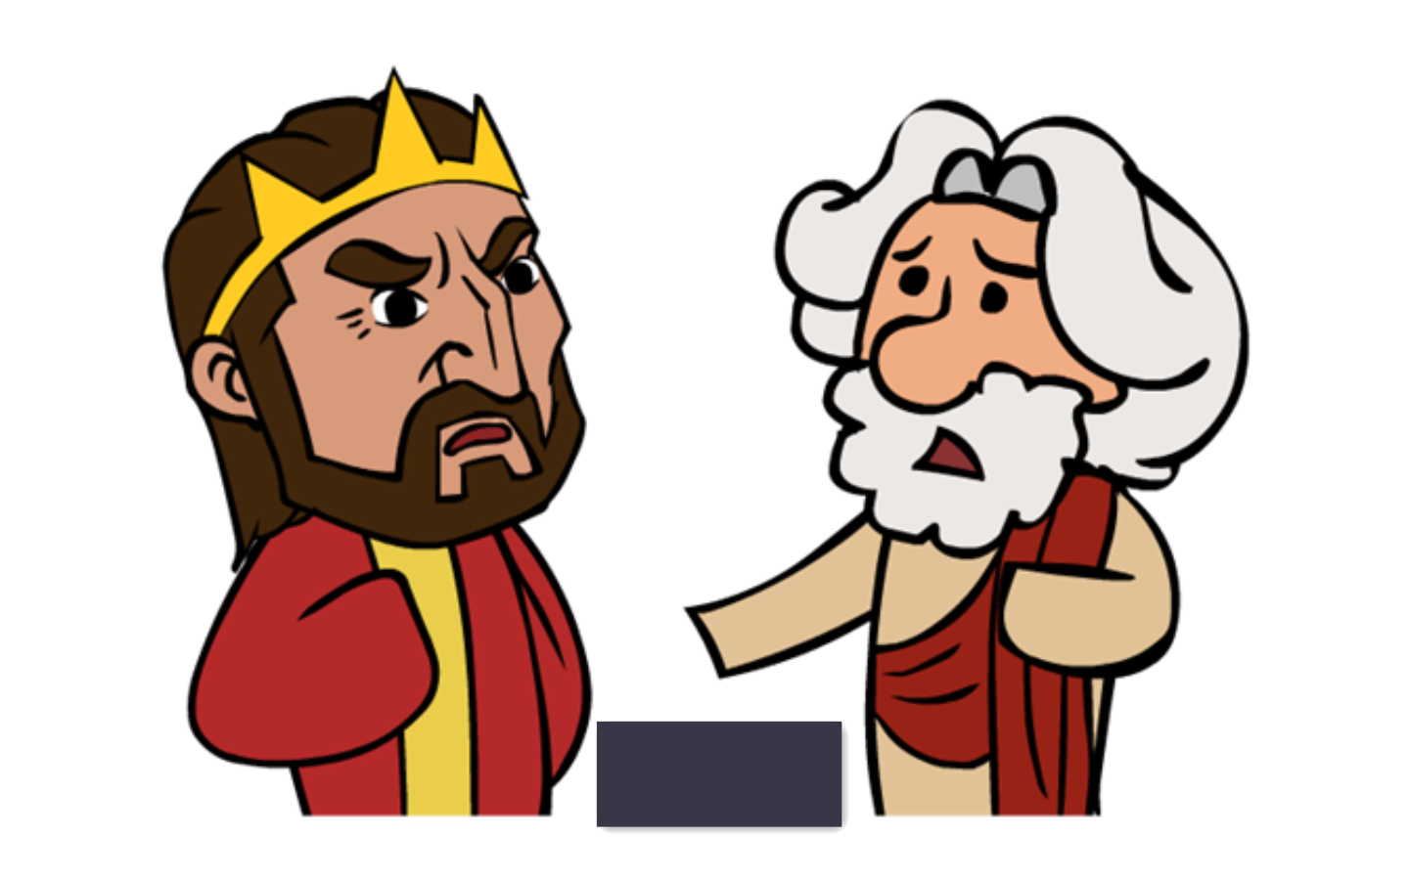
阿基米德的启示
两千多年以前，希腊学者阿基米德为了鉴定金王冠是否是纯金的，要测量王冠的体积，冥思苦想了很久都没有结果。

Slide 8
阿基米德的启示
一天，他跨进盛满水的浴缸洗澡时，看见浴缸里的水向外溢，他忽然想到：物体浸在液体中的体积，不就是物体排开液体的体积吗？他兴奋地跳出澡盆，连衣服都顾不得穿上就跑了出去，大声喊着“尤里卡！尤里卡！”（意思是“找到了”。）

Slide 9
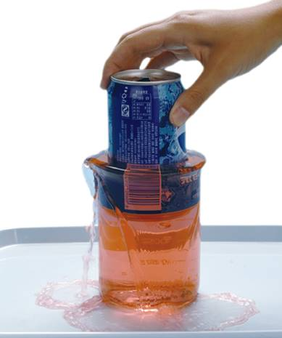
做做想想
将易拉罐按入装满水的烧杯中，感受浮力与排开的液体的关系。
物体浸在液体中的体积
=
排开液体的体积
回顾：浮力大小与哪些因素有关？
浮力大小，跟它浸在液体中的体积和液体的密度有关。浸在液体中的体积越大、液体的密度越大，浮力就越大。

Slide 10
猜想
浮力与排开的液体有什么关系？可以怎样表述浮力的大小？
浮力大小，跟它浸在液体中的体积和液体的密度有关。浸在液体中的体积越大、液体的密度越大，浮力就越大。
物体浸在液体中的体积
=
排开液体的体积
猜想一：
浮力大小可能与排开液体的体积+液体的密度有关
猜想二：
浮力大小可能与排开液体的体积×液体的密度有关

Slide 11
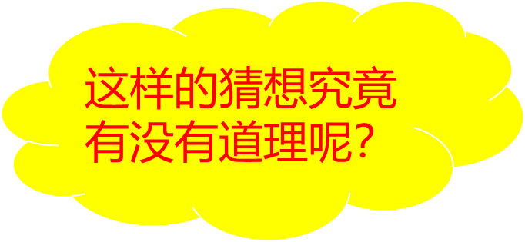
猜想
进一步分析：
猜想一，体积和密度由于单位不同，直接相加结果无意义，所以可以被排除掉。
猜想二是体积×密度，而
，结果是质量，即排开液
体的质量，仍然不是力，因此需要乘一个系数，设系数为k，即
，进一步猜想这个k可能就是重力常数g，因
为m×g才是力（G=mg），这样等号两边单位才能统一为力的单位。所以猜想浮力可能等于排开液体的重力。

Slide 12
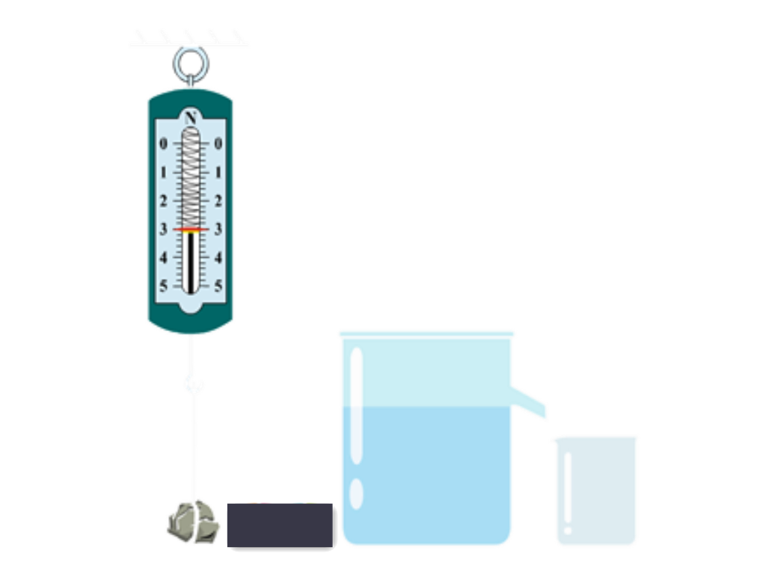
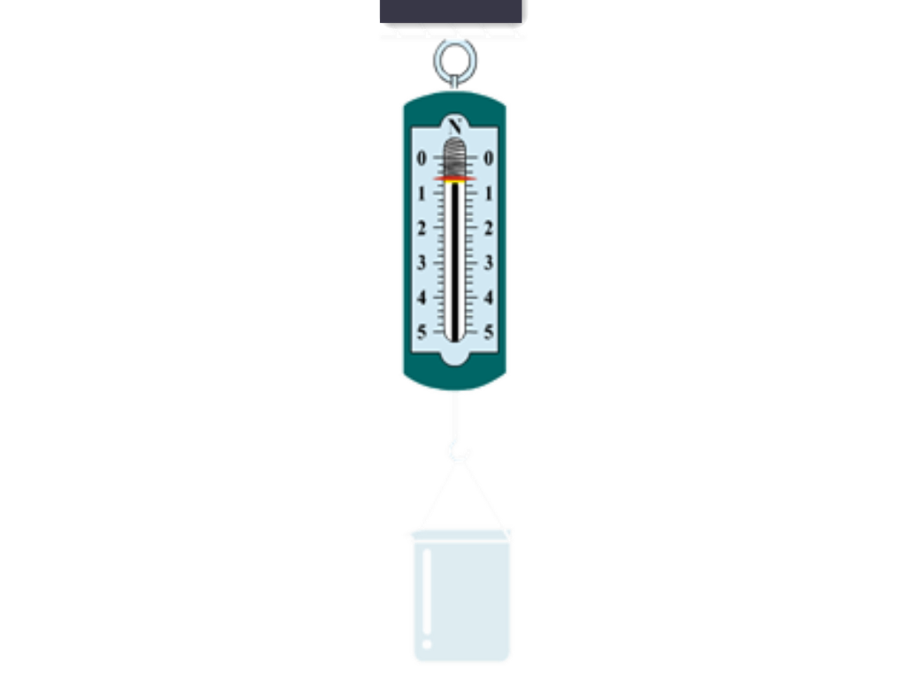
探究实验
实验探究：
浮力大小与物体排开液体重力的关系
实验步骤：
（1）溢水杯中装满水，用调节好的弹簧测力计测出
物体的重力G
和
小桶的重力
并将数据填入记录表；

Slide 13
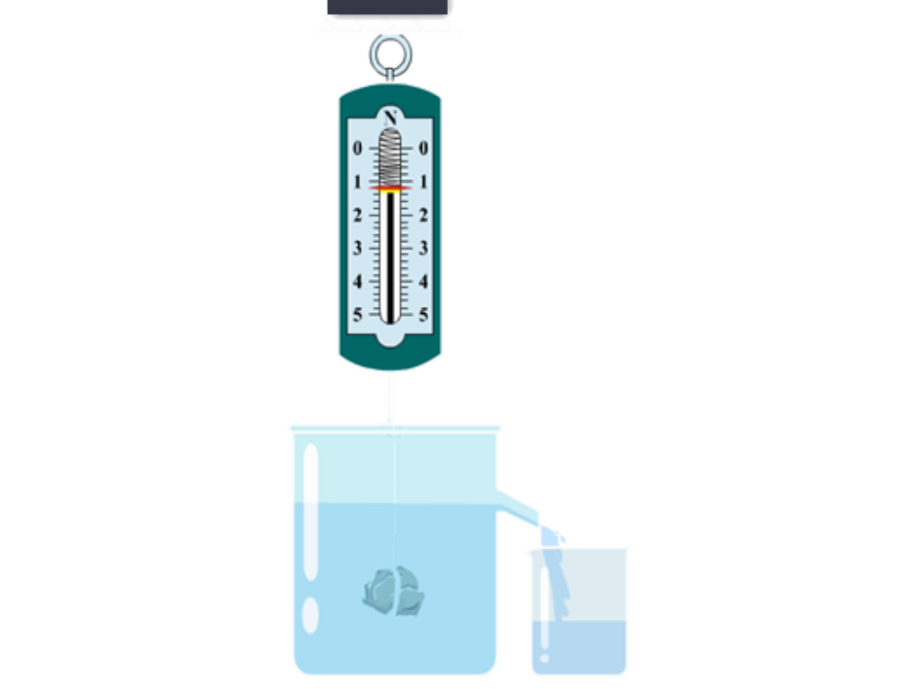
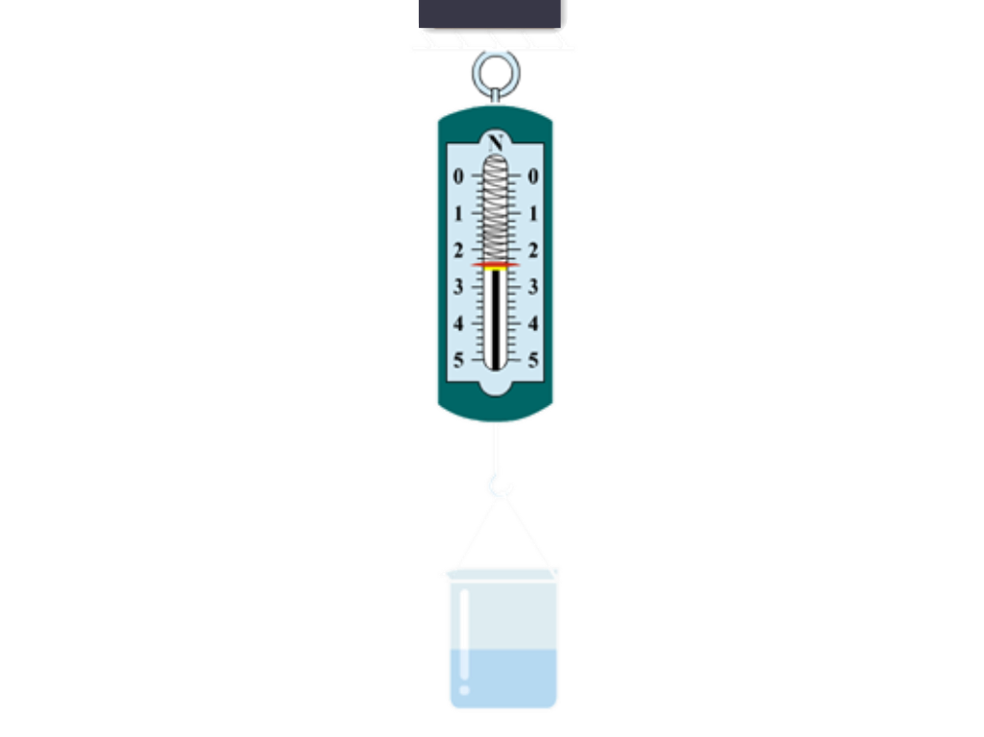
探究实验
实验步骤：
（2）用弹簧测力计拉着物体慢慢浸入溢水杯的水中，读出
弹簧测力计的示数F
并填入记录表；
（3）用弹簧测力计测出
小桶和溢出水的重力
并填入记
录表。
（4）用不同物体、不同液体再做几次实验。

Slide 14
探究实验
实验数据表格：
0.05
0.05
0.15
0.15
0.25
0.25
结论：
浸在液体中的物体受到向上的浮力，浮力的大小等于物体排开液体的重力。

Slide 15
实验讨论
在探究过程中如果溢水杯中的水没有加满，会造成什么影响？
提示：如果溢水杯中的水没有加满，当物体浸没在水中时，溢水杯中的水面上升至满杯时才会有水溢出，从而使溢出的水的体积小于物体排开的水的体积。故要求溢水杯中的水一定要加满。
答案：会使所测物体排开的水的体积减小，从而计算出来的浮力偏小。

Slide 16
实验讨论
在测量排开液体的重力时，能否倒出水再测出空桶的重力？为什么？
提示：桶内的水不能全部倒净，内壁会附有水珠，使测出的
偏大，
偏小，故不可以这么做。
答案：不能。小桶内壁上会沾有水珠，使
偏小。

Slide 17
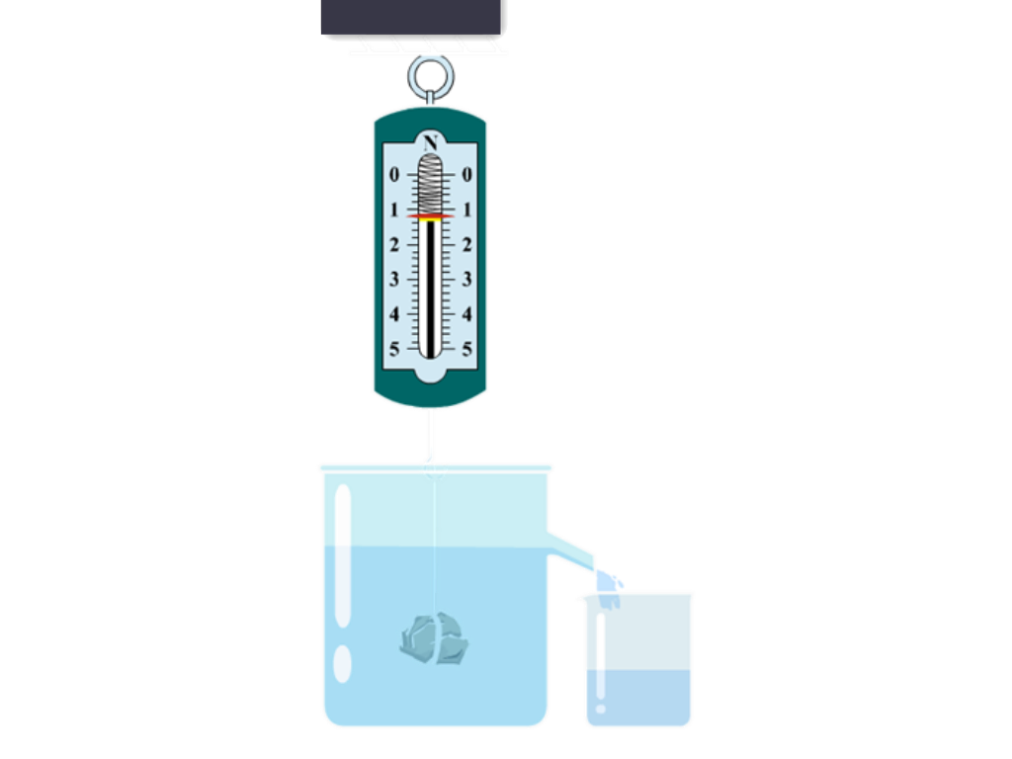
阿基米德原理
1、内容：
浸在液体中的物体受到向上的浮力，浮力的大小等于物体排开液体的重力
2、数学表达式：
3、导出式：
4、适用范围：
液体和气体

Slide 18
原理的讨论
1、公式：
液体的密度
物体排开液体的体积
注意：
不一定等于

Slide 19
原理的讨论
2、
决定式
表明浮力大小只和
、
有关，浮力大小
与物体的形状、密度、浸没在液体中的深度及物体在液体中是否运动等因素无关。
同一物体浸没在不同的液体中时，由于液体的密度ρ不同，所受的浮力也不同。

Slide 20
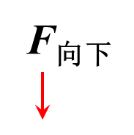
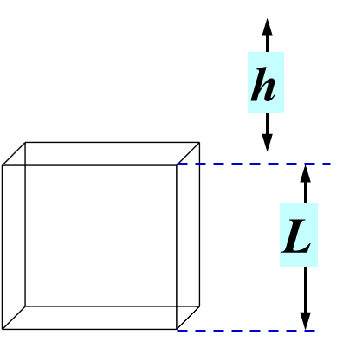
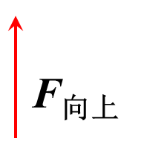
原理的推导
浮力产生的根本原因是什么？能否从这个角度推导出阿基米德原理？
边长为L的立方体位于水面下h深处
四个侧面所受压力关系：
上、下两面所受压力关系
浮力是液体对物体的压力的合力

Slide 21
原理的推导
浮力产生的根本原因是什么？能否从这个角度推导出阿基米德原理？
边长为L的立方体位于水面下h深处

Slide 22
课本例题
有一个重7N的铁球，当它浸没在水中时受到多大的浮力？g取10 N/kg。
解：根据阿基米德原理，铁球受到的浮力等于它排开的水所受的重力，即
，由于铁球浸没在水
中，它排开的水的体积等于铁球的体积，而铁球的体积可以由体积、质量、密度的关系式V=m/ρ求出。根据阿基米德原理，铁球受到的浮力与它排开的水所受的重力相等，即

Slide 23
课本例题
1、浸在液体中的物体,受到的浮力大小取决于：（
C
）
A、物体的体积和液体的密度；
B、物体的密度和物体浸入液体的深度；
C、物体浸入液体的体积和液体的密度；
D、物体的质量、体积、浸入液体的深度及形状等因素。

Slide 24
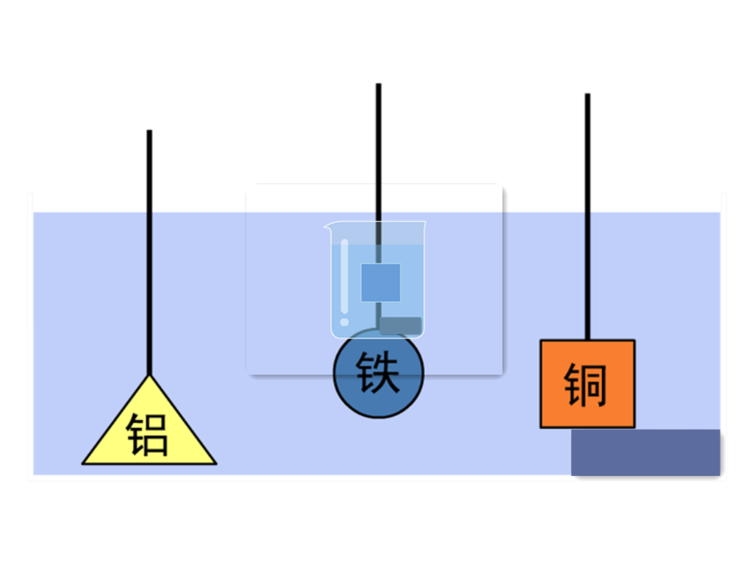
课本例题
体积相同的铜、铁、铝浸没水中，哪个物体受的浮力大？
相等
相等
据
=
=

Slide 25
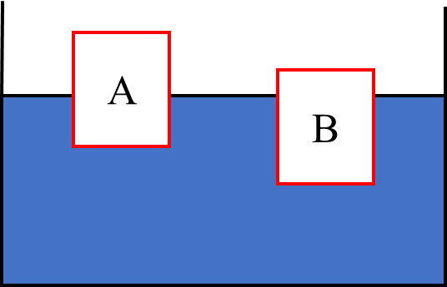
课本例题
3、如图，A、B两个物体的体积相等，哪个受到的浮力大？
据

Slide 26
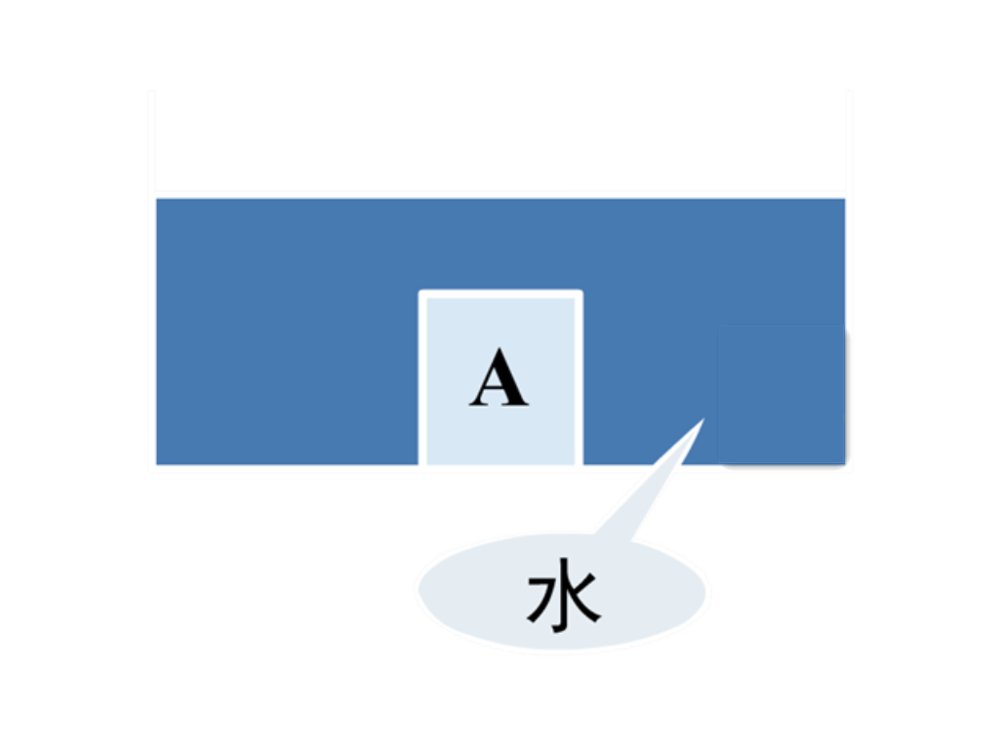
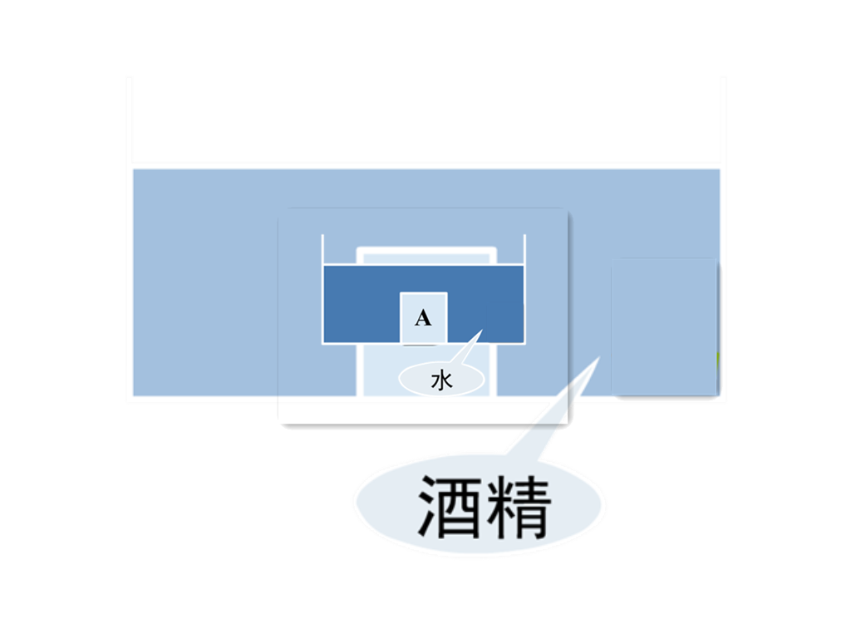
课本例题
4、如图所示，A、B两个金属块的体积相等，哪个受到的浮力大？
据

Slide 27
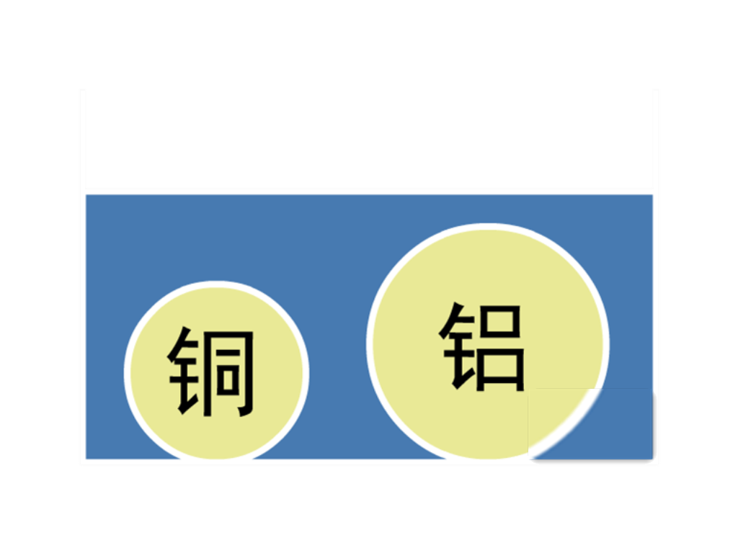
课本例题
5、质量相等的实心铜球和铝球浸没水中,哪个球受的浮力大？
m相等
据
铝
球受的浮力大。

Slide 28
课本例题
6、甲、乙两个实心金属球，它们质量相同，其密度分别为
，甲球挂在甲弹簧测力计下，
乙球挂在乙弹簧测力计下，并且让金属球全部没入水中，这时：（
AC
）
A、甲、乙两球所受到的浮力之比为2:1；
B、甲、乙两球所受到的浮力之比为1:2；
C、甲、乙两个弹簧测力计的示数之比为8:9；
D、甲、乙两个弹簧测力计的示数之比为11:12。

Slide 29
课本练习
1、北京“水立方”中游泳池的水深设计比一般标准游泳池深了0.5m。有人说，水的深度越深，其产生的浮力就越大，因此，各国运动员在“水立方”的比赛成绩普遍提高就不足为奇了。你认为他的说法正确吗？为什么？

Slide 30
课本练习
2、请比较以下浮力的大小。(1)同样重的两个铜块甲和乙，甲浸没在水中，乙浸没在煤油中，哪个受到的浮力大？(2)同样重的铝块和钢块，都浸没在煤油中，哪个受到的浮力大？(3)同样重的铝块和铜块，铜块浸没在煤油中，铝块浸没在水中，哪个受到的浮力大？

Slide 31
课本练习
3、一个在节日放飞的气球，体积是
。这个气球
在地面附近受到的浮力有多大？设地面附近气温是0℃，气压是
，空气的密度是

Slide 32
课本练习
4、在弹簧测力计下悬挂一个金属零件，示数是7.5N。当把零件浸没在密度为
的油中时，测力
计的示数是6.6N，金属零件的体积有多大？

Slide 33
课本练习
5、某同学用阿基米德原理测量一种未知液体的密度：他把一个铁块用细绳悬挂在弹簧测力计的挂钩上，铁块在空气中时弹簧测力计的示数是4.74N，把铁块浸没在该液体中时弹簧测力计的示数是4.11N，该液体的密度是多少？铁的密度为

Slide 34
总结
一、阿基米德原理：
浸在液体中的物体受到向上的浮力，浮力的大小等于物体排开液体的重力。
二、数学表达式：
三、适用范围：
气体和液体

